Slide 1

Расширенная сессия
Совета Коржевского сельского поселения
04 марта 2022 г.

Slide 2
На территории сельского поселения расположено 2 населенных пункта: хутор Коржевский и хутор Шапарской.
Население поселения на 01.01 2021 года составляет 3830 человек.
По социально демографическим показателям 90 % русских.
В 2021 году на территорию поселения прибыло всего 50 семей, 62 ребенка, родились 26 детей.

Slide 3
При подготовке к выборам депутатов Государственной Думы Федерального Собрания Российской Федерации VIII проведены
- 25 предвыборных сходов граждан ;
- 15 сходов проведено точечно (многоквартирные дома, улицы по устным заявлениям граждан);
- 2 схода в х. Коржевский и х. Шапарской с участием доверенных лиц депутата Государственной Думы Федерального Собрания Российской Федерации VII созыва И.И.Демченко
- 6 приемов депутатом Совета муниципального образования Славянский район по Коржевскому одномандатному округу № 15 Еленой Алексеевной Князьковой;
- 14 приемов депутатами Совета Коржевского сельского поселения

Slide 4
30 мая 2021 года состоялся праймериз (предварительное голосование по кандидатурам для последующего выдвижения от Партии «ЕДИНАЯ РОССИЯ» кандидатами в депутаты Государственной Думы Федерального Собрания
Было организовано электронное голосование с 24 по 30 мая на сайте «Предварительное голосование» с авторизацией голосующих через «Государственные услуги».

Slide 5
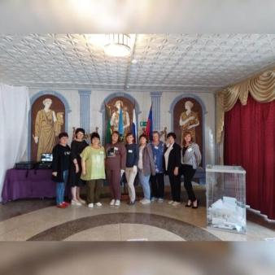
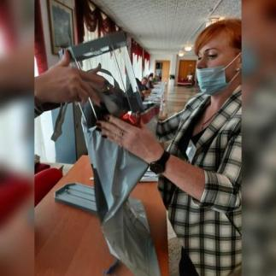
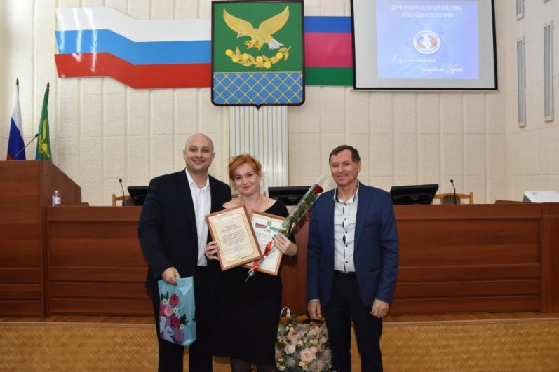
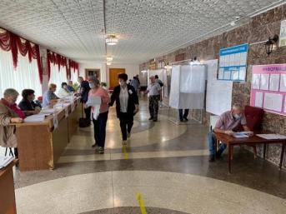

Slide 6
С 26 апреля по 30 мая 2021 года состоялось Всероссийское голосование по выбору объектов благоустройства по программе «Формирование комфортной городской среды» Благоустройство ул.Набережной» г.Славянска-на-Кубани через портал госуслуг.

Slide 7
В 2021 году предоставлены 4865 услуг и оказаны консультации.
За 2021 год администрацией оказано населению более 869 муниципальных государственных услуг, из них 740 физическим лицам, 129 юридическим. В том числе, 591 выписка из похозяйственных книг, присвоение и аннулирование адресов - 131 услуга, разрешений на разрытие – 9.

Slide 8
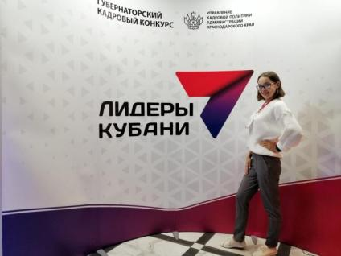
Минченко Анастасия Александровна приняла участие в краевом конкурсе «Лидеры Кубани»

Slide 9
Об исполнении бюджета
Коржевского сельского поселения за 2021 год
В 2021 году по итогам года мы получили в казну от разных источников 30 млн. 599 тыс.руб. исполнение уточненного плана составило 100,4%. Источниками доходов бюджета сельского поселения являются:

Slide 10
1. Налоговые и неналоговые доходы – 12 млн. 802 тыс.руб.или 41,8 % от общих поступлений, в том числе:
- доходы от уплаты акцизов – 2 млн. 148 тыс.руб.или 7,0% от общих доходов;
- налог на доходы физических лиц - 2 млн. 927 тыс. руб. или 9,6 от общих доходов;
- налог на имущество физических лиц – 1 млн. 606 тыс. руб. или 5,2% от общих доходов;
- земельный налог – 4 млн. 347 тыс. руб. или 13,9% от общих доходов;
- единый сельхозналог – 29 тыс.руб. или 0,1% от общих доходов; ;

Slide 11
- оказание платных услуг и компенсации затрат бюджета поселения – 859 тыс.руб. или 2,8% от общих доходов;
- доходы от сдачи в аренду муниципального имущества – 657 тыс.руб. или 3,1% от общих доходов;
- штрафы – 59 тыс.руб. или 0,2% от общих доходов;
- прочие неналоговые доходы – 7 тыс.руб. или 0,02% от общих доходов;
- государственная пошлина – 4 тыс.руб. или 0,01% от общих доходов.
- продажа имущества – 159 тыс.руб. или 0,5%.

Slide 12
2. Безвозмездные поступления (дотации, субсидии, субвенции, межбюджетные трансферты, прочие безвозмездные поступления) – 17 млн. 798 тыс. руб. или 58,2% от общих поступлений.

Slide 13
Расходы бюджета сельского поселения за 2021 год исполнены в объеме 31 млн. 236 тыс.руб., (исполнение составило 99,6%) из них:
- на содержание органа местного самоуправления – 4 млн. 773 тыс.руб., или 15,3% от общих расходов;
- на культуру – 8 млн. 56 тыс. руб. или 25,8 % от общих расходов;
- на содержание МКУ «Коржевский центр» - 6 млн. 450 тыс.руб. или 20,6% от общих расходов;
- на дорожное хозяйство из дорожного фонда поселения израсходовано – 7 млн. руб. или 22,4% от общих расходов, в т.ч.:

Slide 14
по МП «Развитие дорог», по подпрограмме «Повышение безопасности дорожного движения» - 3 млн. 401 тыс.руб., или 10,9% от общих расходов,
- по МП «Развитие дорог», подпрограмме «Строительство, реконструкция, капитальный ремонт и ремонт автомобильных дорог общего пользования местного значения на территории - 3 млн. 449 тыс.руб., в т.ч.:

Slide 15
- на благоустройство – 3 млн. 283 тыс.руб. или 10,5% от общих расходов
- на коммунальное хозяйство – 191 тыс.руб. или 0,6% от общих расходов
- передача полномочий району на деятельность контрольно-счетного органа, за выполнение функций по размещению сведений на портале «Государственных и муниципальных услуг», внутреннему контролю, по торговле, по сносу ветхого жилья – 197 тыс.руб. или 0,6% от общих расходов;
- другие общегосударственные вопросы (оплата имущественных налогов, госрегистрация объектов коммунального хозяйства, переоценка объектов недвижимости при сдаче их в аренду, госрегистрация имущества, межевание земли под парками, оплата юридических услуг) – 472 тыс.руб. или 1,5% от общих расходов;
- на защиту населения и территории от последствий чрезвычайных ситуаций и обеспечение безопасности людей на водных объектах – 30 тыс.руб. или 0,1% от общих расходов;

Slide 16
- пожарную безопасность – 50 тыс.руб. или 0,2% от общих расходов;
- охрана общественного порядка – 10 тыс.руб. или 0,03% от общих расходов;
- на физическую культуру и спорт – 175 тыс. руб., или 0,6% от общих расходов;
- на национальную оборону (содержание специалиста ВУС) - 245 тыс.руб., или 0,8% от общих расходов;
- на мероприятия молодежной политики – 70 тыс. руб., или 0,2% от общих расходов;
- мероприятия по поддержке малого бизнеса – 30 тыс.руб., или 0,1% от общих расходов;
- пенсионное обеспечение – 205 тыс.руб., или 0,7% от общих расходов;

Slide 17
Привлечено федеральных и краевых средств 4 млн. 238 тыс. рублей, в т.ч. числе:
- по целевой программе «Строительство, реконструкция, капитальный ремонт и ремонт автомобильных дорог общего пользования местного значения» - 3 млн. 346 тыс.руб.;
- средства ЗСК – 1-я часть укладки тротуара в парке по ул. Зеленой, 24-Б - 480 тыс.руб.;
- по МП «Комплексное развитие сельских территорий» - 2-я часть укладки тротуара в парке по ул. Зеленой, 24-Б - 412 тыс.руб.;

Slide 18
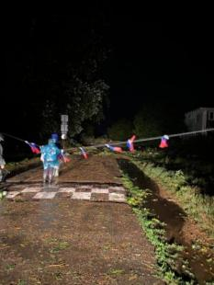
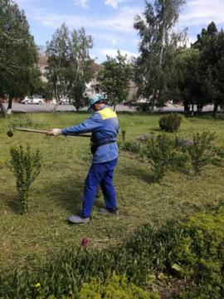
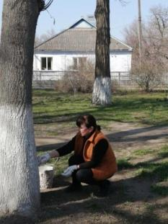
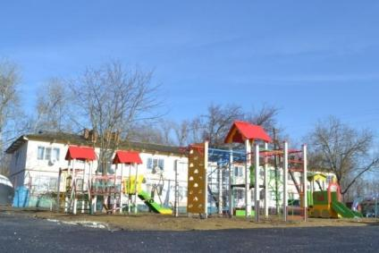
Благоустройство и жизнедеятельность поселения

Slide 19
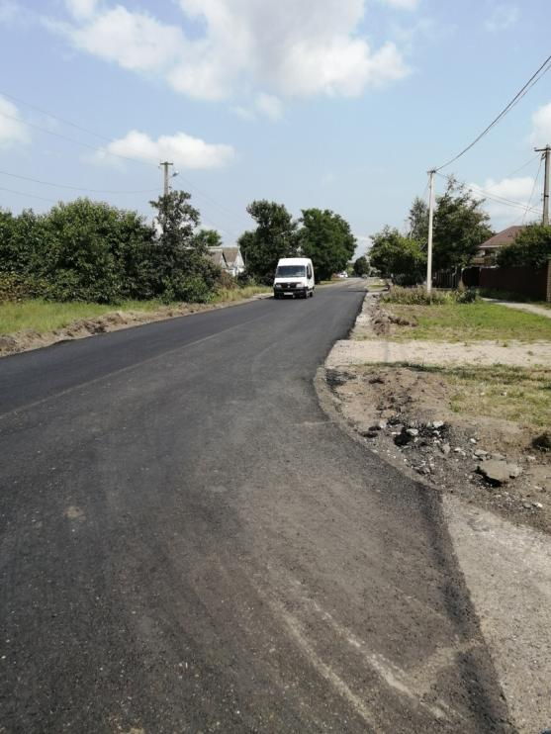
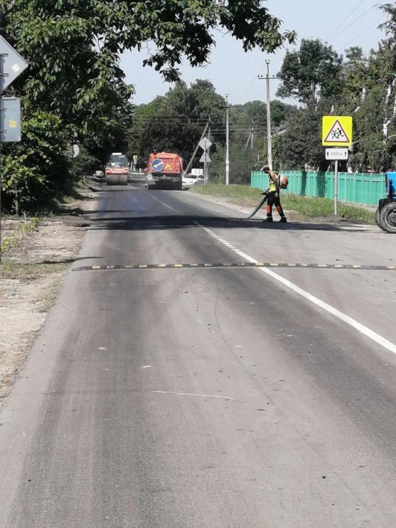
ул. Комсомольская
ул. Октябрьская

Slide 20
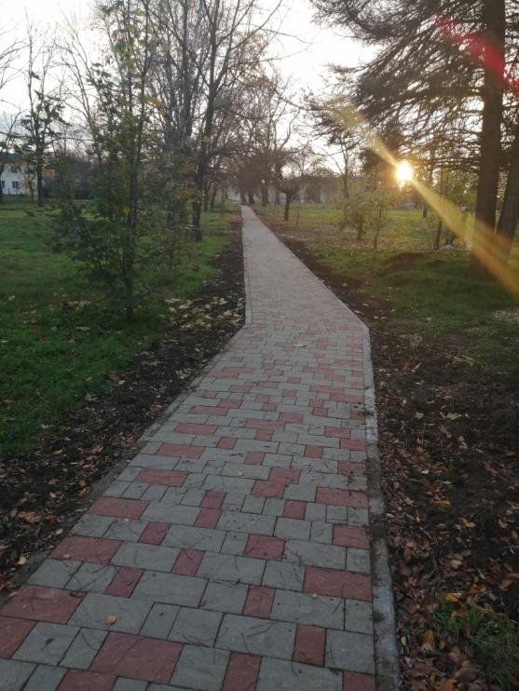
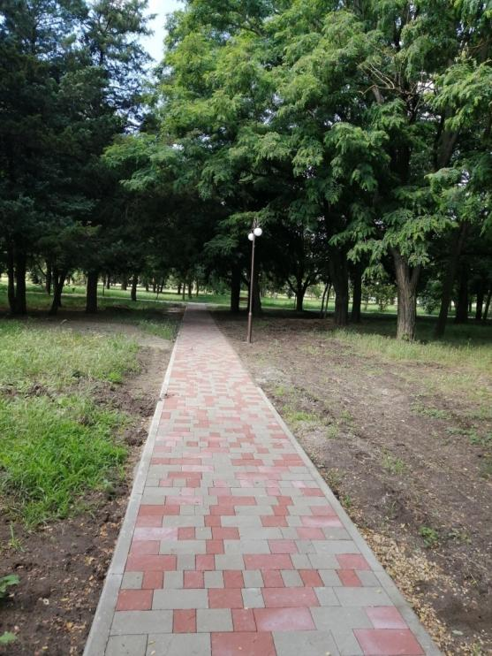
Тротуары ул. Зеленая
(центральный парк)

Slide 21
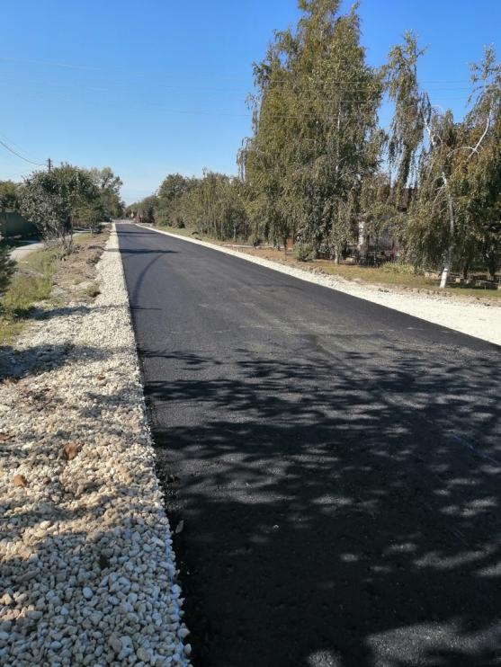
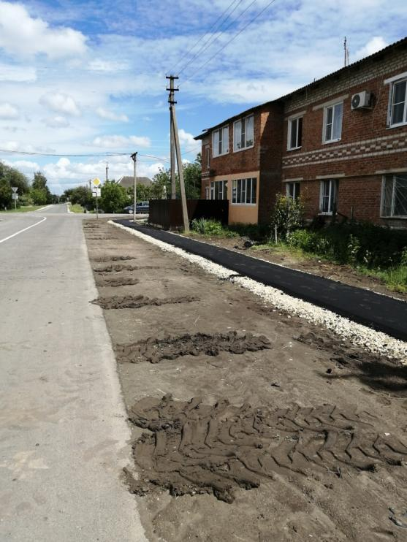
ул. Октябрьская
ул. Октябрьская (тротуар)

Slide 22
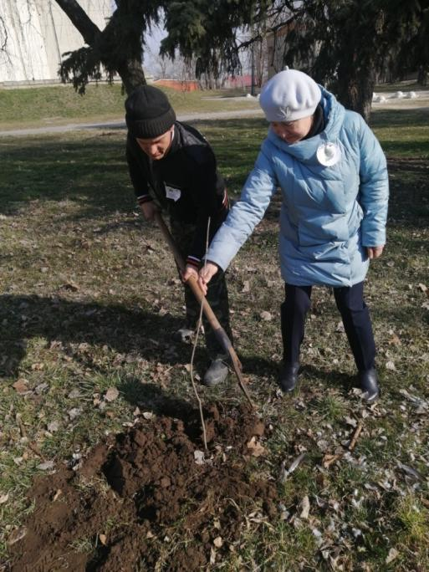
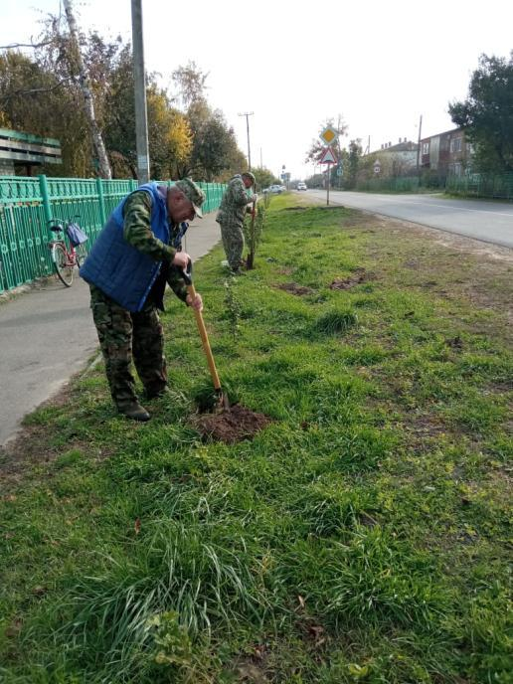
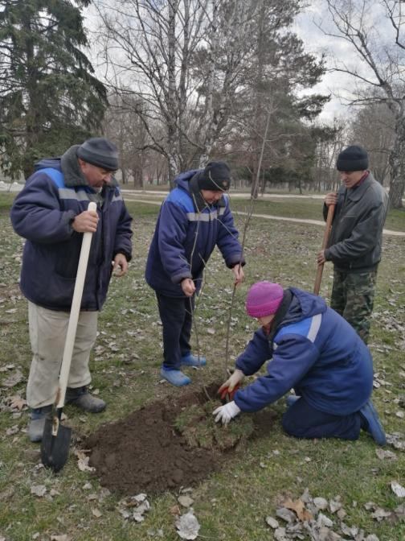

Slide 23
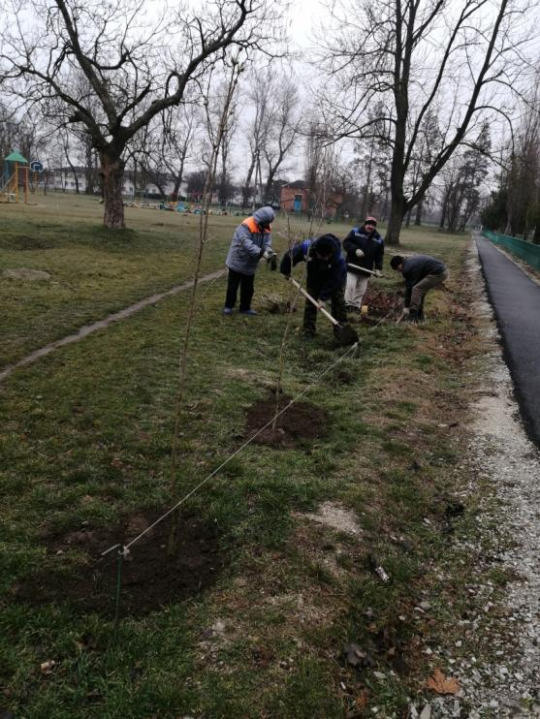
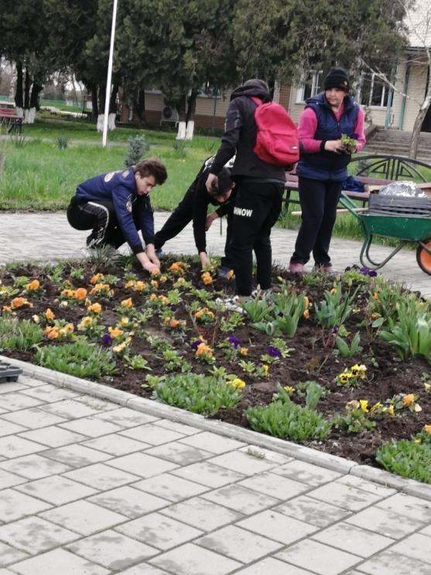

Slide 24
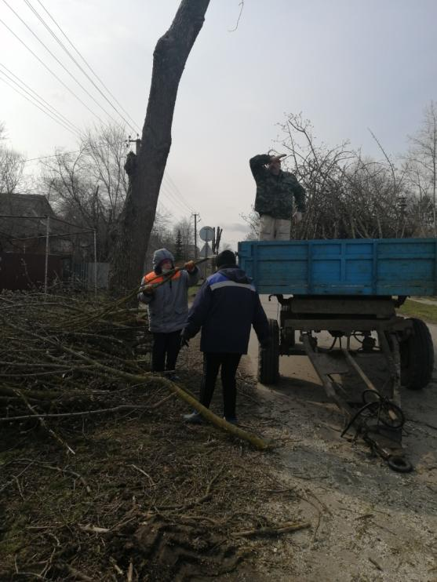
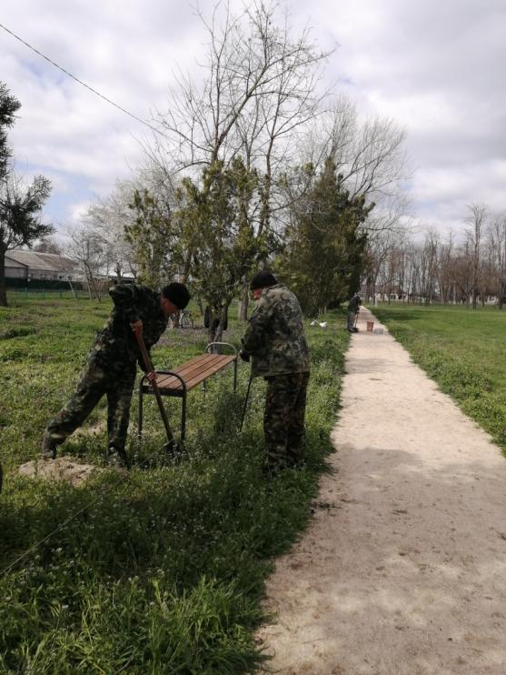

Slide 25
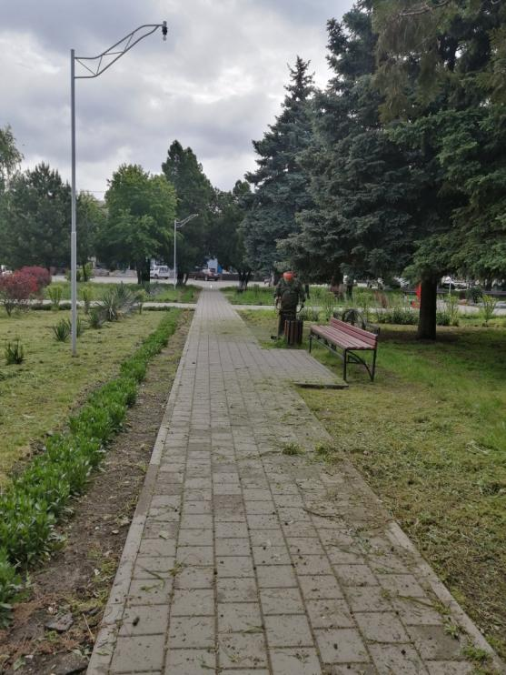
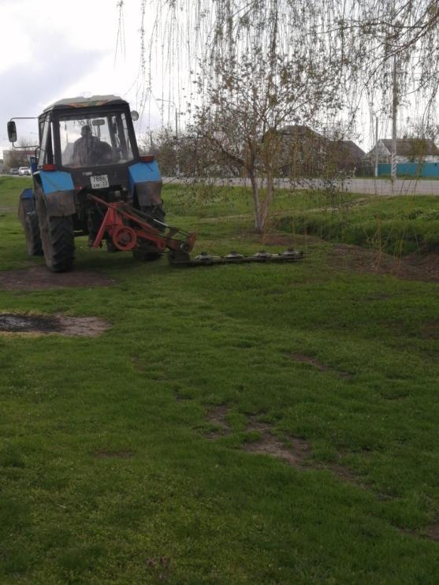

Slide 26
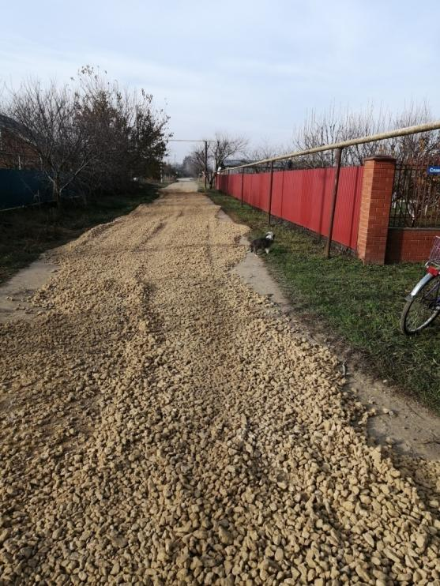
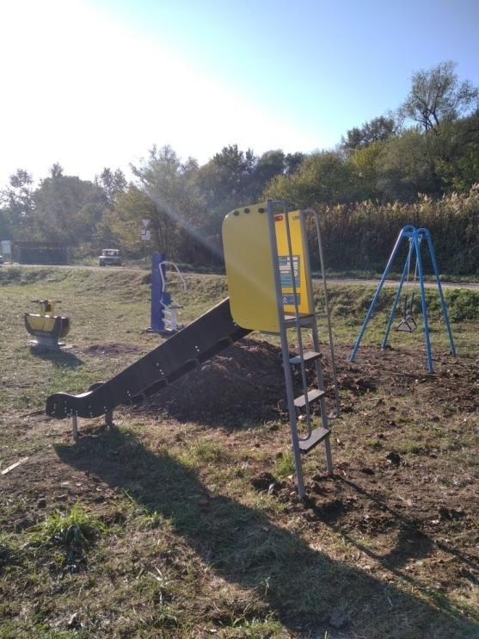

Slide 27
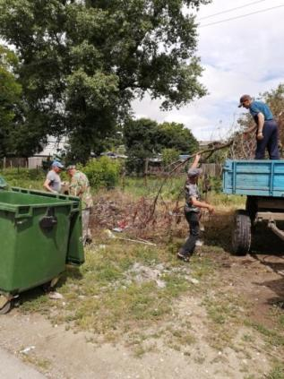
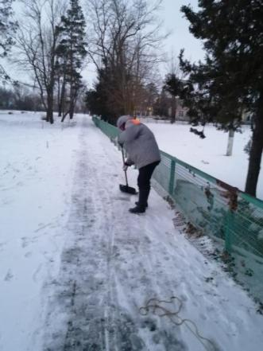
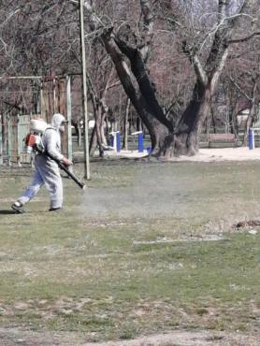

Slide 28
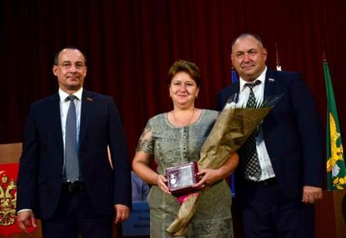


Slide 29
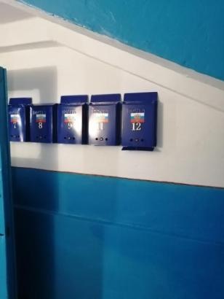
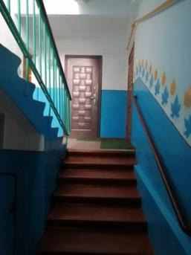
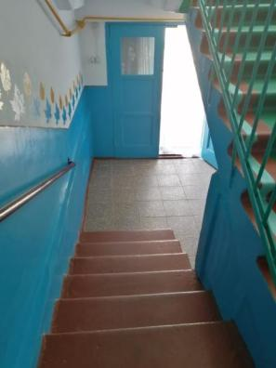
Пучек С.Н. подъезд дома № 1 по ул. Солнечной

Slide 30
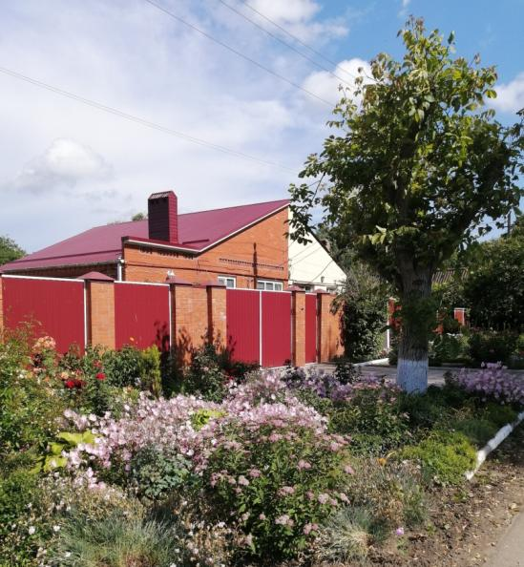
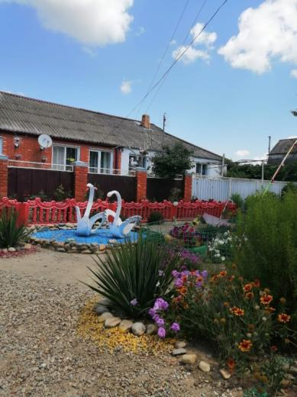
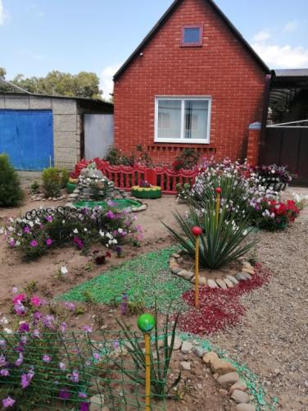
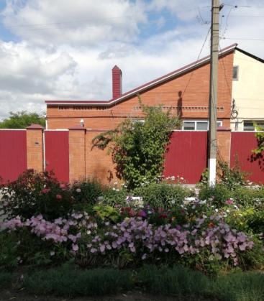
Коваленко Т.А.
Клесова Л.А.

Slide 31
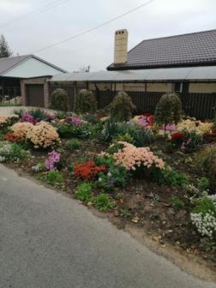
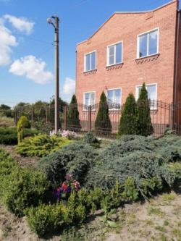
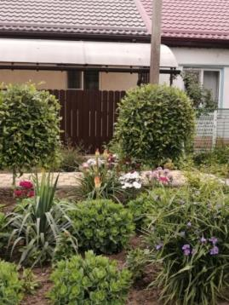
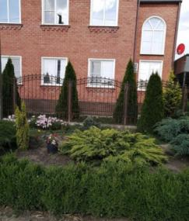
Шульженко Л.А.
Фисенко Л.В.

Slide 32
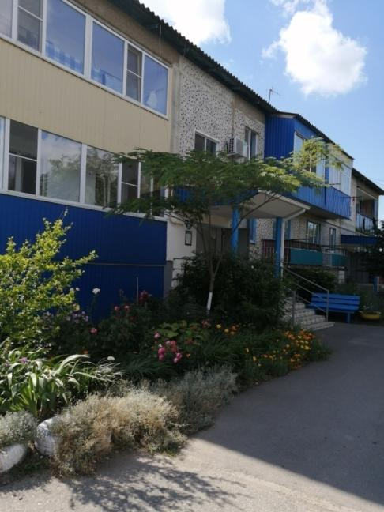
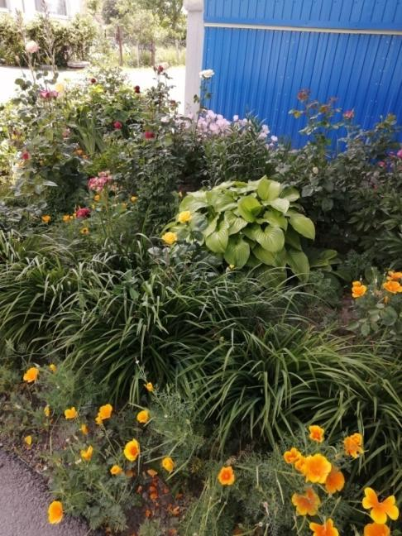
«Самая благоустроенная территория многоквартирного дома» ул. Молодежная, д.29
Фоко Н.Г.

Slide 33
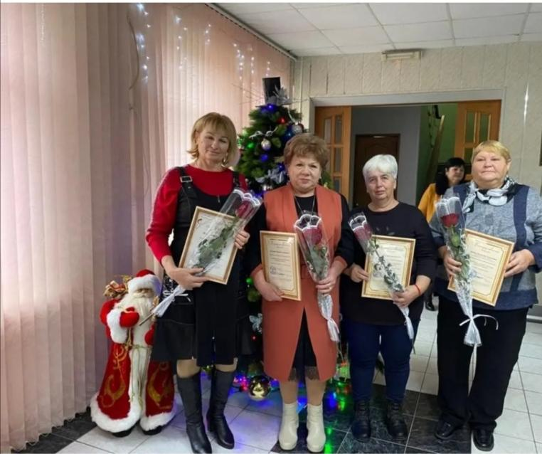
Все победители награждены Благодарственными письмами главы муниципального образования
Славянский район
Р.И.Синяговского

Slide 34
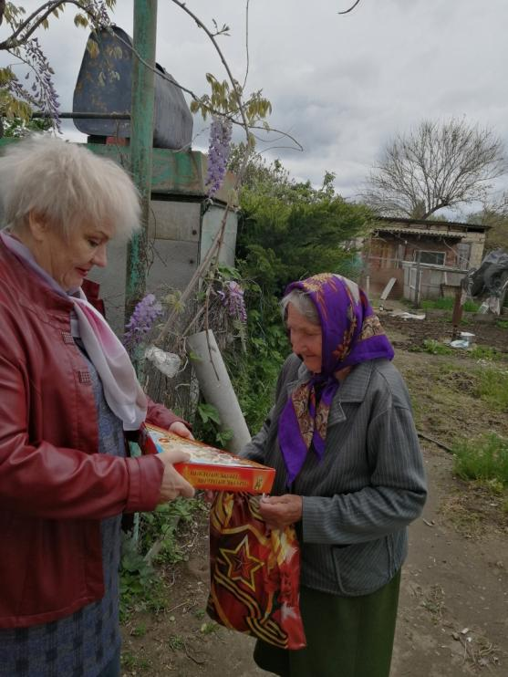
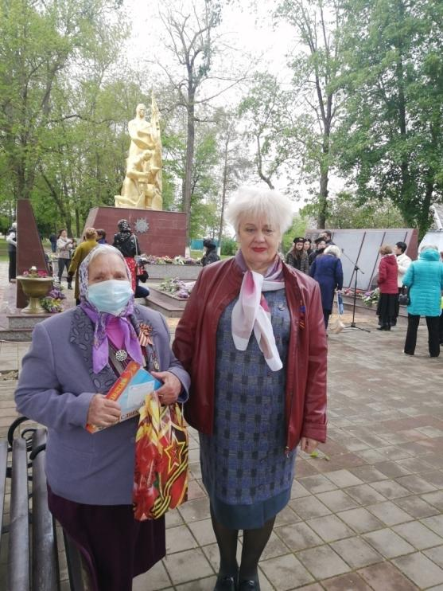
Социальная сфера

Slide 35
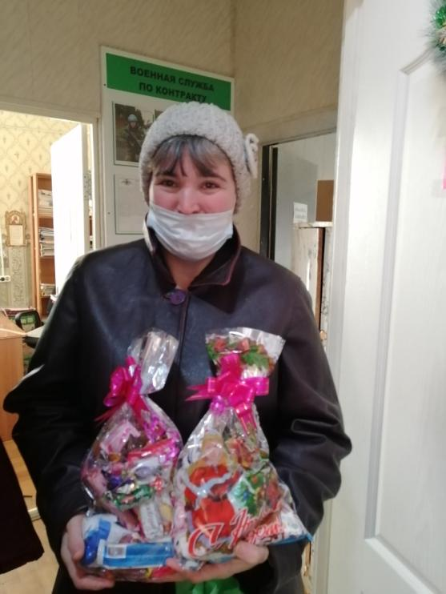
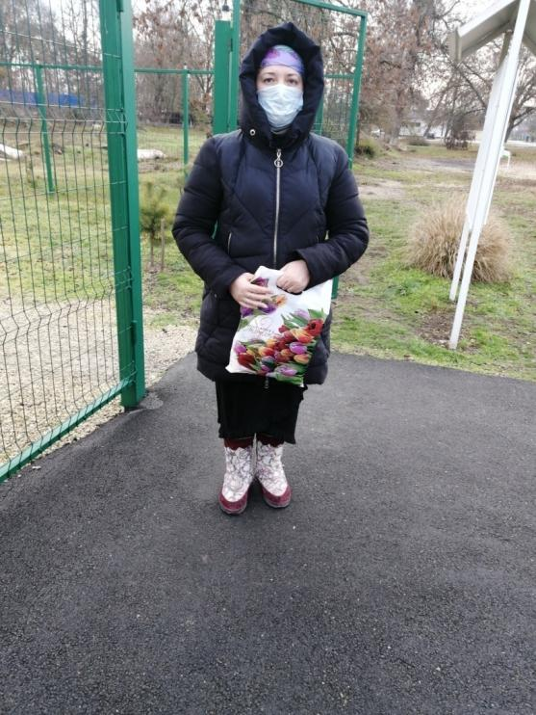

Slide 36
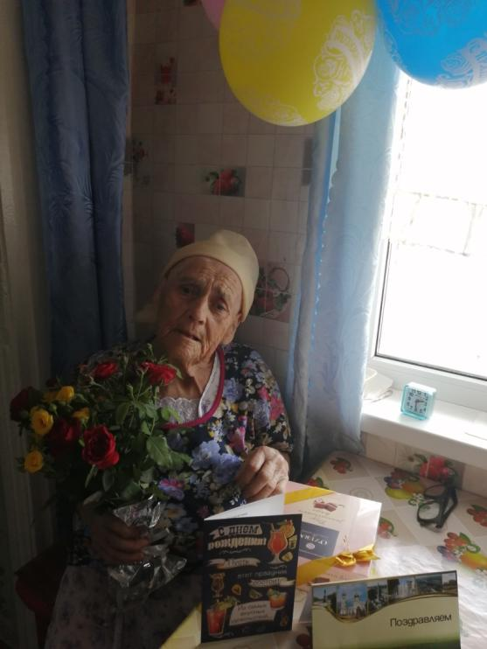
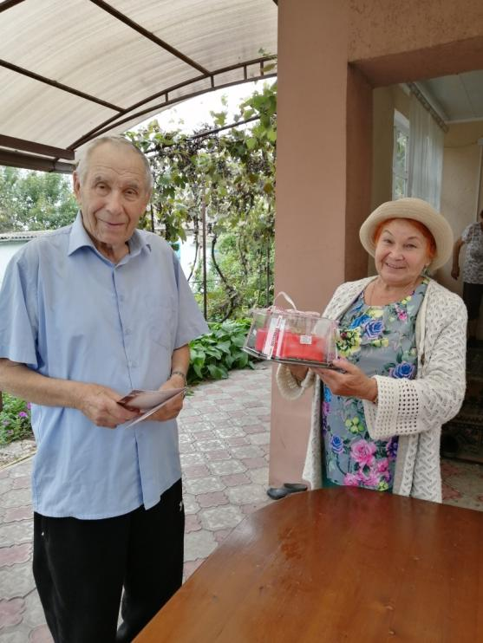

Slide 37



Slide 38



Slide 39



Безопасность населения

Slide 40




Slide 41



Воинский учет

Slide 42



Молодежь

Slide 43




Slide 44



Спорт

Slide 45




Slide 46




Slide 47




Slide 48





Slide 49



МКУК СДК «Коржевский»

Slide 50





Slide 51






Slide 52





Slide 53



СОШ № 19

Slide 54




Slide 55


Детский сад № 31

Slide 56




Slide 57



Детская школа искусств

Slide 58




Slide 59


Отделение социального обслуживания на дому №12

Slide 60




Slide 61



Slide 62




Slide 63




Slide 64
Проблемы
Сбор налогов
Вывоз ТКО
Проезд транзитного транспорта в летнее время
Задачи на 2022 год:
- Участие в краевой программе «Строительство, реконструкция, капитальный ремонт и ремонт автомобильных дорог общего пользования местного значения» (асфальтирование тротуара по ул. Зеленой);
- замена или ремонт КНС;
- ремонт спортзала;
- устройство велодорожки (участие в инициативном бюджетировании).
- подготовительные мероприятия (топосъемка земли, проектная документация) для участия в МП «Формирование городской среды» в 2023 году.

Slide 65
Выражаю слова благодарности жителям поселка за активное участие в проведении всех мероприятий отмеченных мною
и слова благодарности за оказанную поддержку, губернатору Краснодарского края Кондратьеву Вениамину Ивановичу,
депутату ЗСК Чернявскому Виктору Васильевичу,
Депутату Госдумы Демченко Ивану Ивановичу,
главе администрации муниципального образования Славянский район Синяговскому Роману Ивановичу,
Совету муниципального образования Славянский район в лице Литовка Григория Владимировича,
Генеральному директору АО фирма «Агрокомплекс» имени Н.И.Ткачева Евгению Николаевичу Хворостине,
директору АО фирма «Агрокомплекс им. Н.И.Ткачева предприятие «Ордынское» Александру Владимировичу Антонову

Slide 66
11 сентября 2022 года состоятся выборы депутатов в Законодательное Собрания Краснодарского края просим проявить гражданскую активность, прийти на выборы и проголосовать за достойных кандидатов.

Slide 67

Я желаю всем крепкого здоровья, успехов и процветания нашему поселению.
ВСЕМ
СПАСИБО ЗА ВНИМАНИЕ

